Slide 1
ディジタルメディア処理
担当: 井尻 敬
Notes:
TODO
次週の内容について簡単に触れる
表色系は時間があればやる

Slide 2
イントロダクション2
達成目標
デジタル画像の取得方法に関する基礎的な用語を正しく利用できる
デジタルカメラの基礎的な構造と機能を説明できる
人間の視覚系の基礎的な構造と機能を説明できる
Contents
デジタルカメラ
人間の視覚

Slide 3
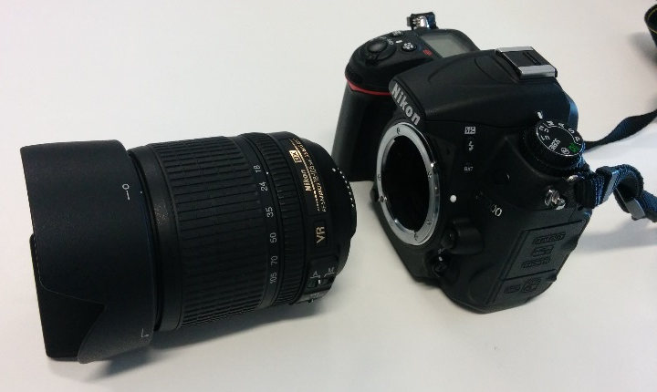
カメラ

Slide 4
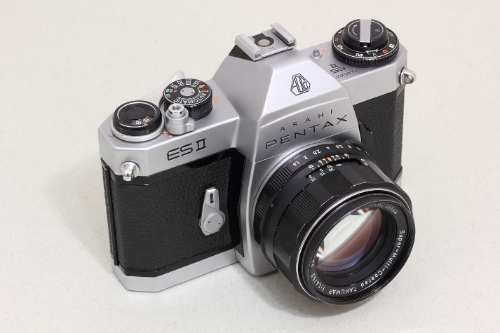
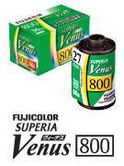
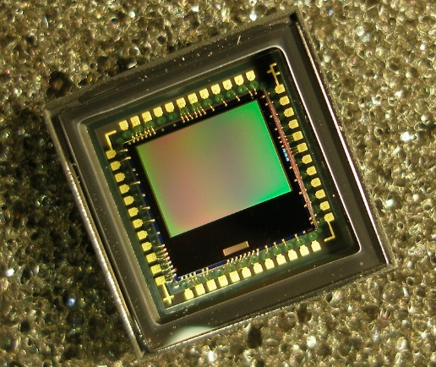
カメラとは
光を計測・記録する装置
一般に，外部からの光を集めるレンズ、と、光の強度を記録する装置（フィルム/撮影素子）から構成される
フィルムカメラ
集めた光をフィルム上に記録
現像 : フィルムに化学処理を施しネガに
プリント：銀塩プリント/印刷
デジタルカメラ
集めた光を撮影素子(CCD・CMOS)により電気的に記憶
センサ上にフォトダイオードが配列されておりこの数が解像度を決める
CC0
https://pixabay.com
© FUJIFILM, 2017
http://fujifilm.jp/
Nikon D7000 とズームレンズ
CMOS Image Sensor
By Filya1 [CC-BY-SA 3.0]
from wikipedia

Slide 5
デジタルカメラの構造
光はレンズを通り撮像素子上に像を結ぶ
光の量を調整するための、絞りとシャッターが存在
撮像素子（CCD/CMOS）にて得られた信号は，A/D変換後，画像処理される
画像処理部では，ノイズ除去や階調・色調補正処理が行われ，画像が生成される
レ
ン
ズ
絞り
シャッタ｜
撮像素子
アナログ信号処理
回路
AD変換
デジタル信号処理回路
USB
光
光
メモリ
カード
光
液晶
モニタ
光

Slide 6
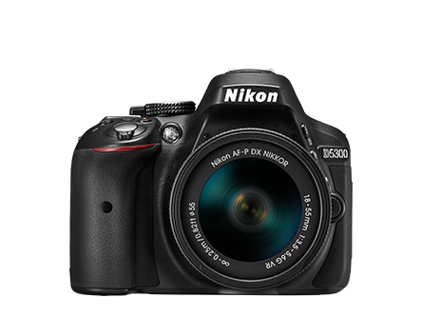
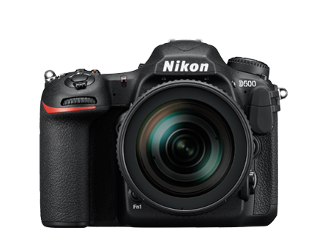
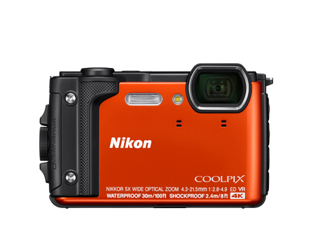
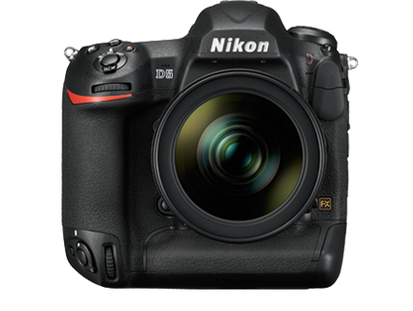
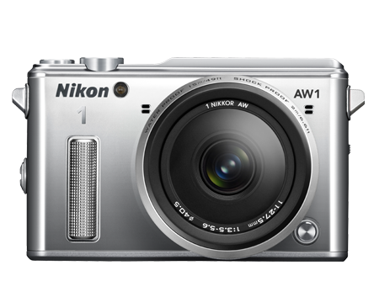
デジタルカメラの種類
COOLPIX W300
1/2.3型
6.2×4.7
Nikon1AW1
1型
13.2×8.8
D5300
APS-C
23.5x15.6
D500
APS-C
23.5x15.7
D5
フルサイズ
35.9ｘ23.9
コンデジ
レンズ交換不可
撮像素子は小さい
ミラーレス一眼
レンズ交換可
撮像素子は中~大
ミラーを持たない
一眼レフデジタルカメラ
レンズ交換可
内部にミラーを持ち，撮影される写真をファインダーから確認できる
画像はhttp://www.nikon-image.com/products/より引用
© 2017 Nikon Corporation / Nikon Imaging Japan Inc.
Notes:
D5 : 35.9ｘ23.9 （ほしい）
D500 : 23.5x15.7
D5300 : 23.5x15.6
AW1 ：13.2×8.8
参考
https://ja.wikipedia.org/wiki/APS-C%E3%82%B5%E3%82%A4%E3%82%BA

Slide 7
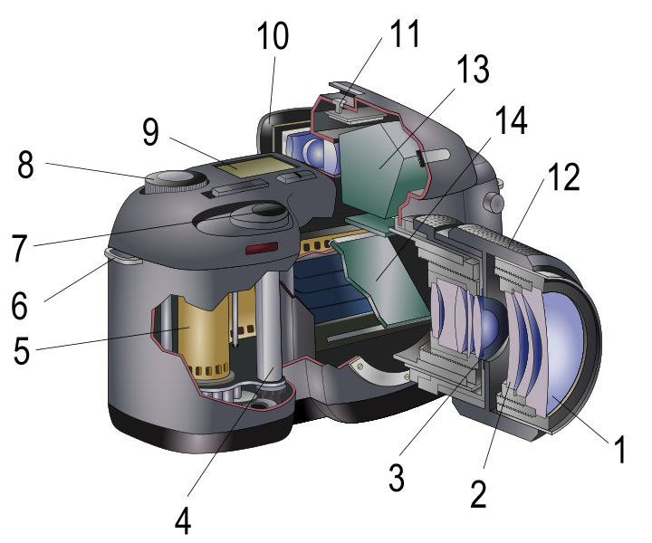
一眼レフカメラの構造
Photographic frontal glass lens
Internal glass lenses
Diaphragm
Focal plane shutter
Photographic film
Securing strap
Shutter release
Shutter speed selector
Expose counter
Viewfinder
Flash socket
Focus ring
Pentaprism/pentamirror
Reflex Mirror
By Anuskafm [CC-BY- SA-3.0]、
一眼レフカメラ（Single-lens reflex camera）は，反射鏡によりレンズを通過した光をファインダースクリーンに結像させる．
これにより見たままの写真を撮影できる．
参考→ http://www.nikon-image.com/enjoy/phototech/manual/01/01.html

Slide 8
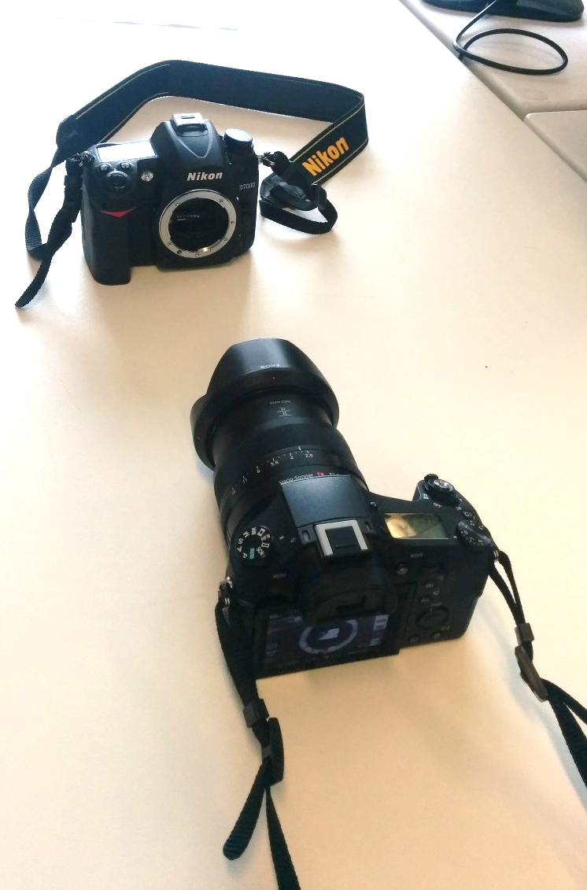
一眼レフカメラの構造
露光時間1/10のシャッターを 960fpsで撮影

Slide 9
画像生成の幾何学モデル
カメラによる撮影では，3次元物体を2次元画像として記録する
3次元空間から発せられる光を集め，撮像素子（2次元平面）上に像を結ばせる
3D → 2D 変換に関する2種の幾何学モデルを紹介する
ピンホールカメラモデル
薄肉レンズモデル
(厚肉レンズモデル)

Slide 10
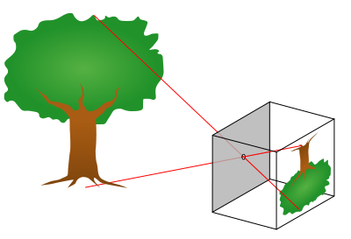
ピンホールカメラ
暗箱に小さな針穴（ピンホール）をあけると，被写体から出た針穴が穴を通り，案箱の面に像を作る．
この現象を利用したカメラ．
レンズではなく針穴を利用した撮影法
CC0, Wikipediaより
焦点距離
投
影
面
※光軸とは光学中心を通り
投影面に垂直な直線
物体
光軸
※ピンホールモデルでは光学中心
と投影面の距離が焦点距離に
光学中心
（ピンホール位置）
Notes:
モデルの説明

Slide 11
$$\left(\begin{matrix}a \\ b \\ c\end{matrix}\right)$$
y
y
x
x
z
物体
$$\left(\begin{matrix}X \\ Y \\ Z\end{matrix}\right)$$
投影面
投影面
光学中心を原点にとる3次元空間において
投影面は $z=−f$の平面となる($f$は焦点距離)
点$A:\left(a,b,c\right)$ の投影面上の座標$\left(X,Y,Z\right)$は…
Note:
像は上下左右が反転する
奥行によるぼけは生じないのでピント調節不要
$$\left(\begin{matrix}X \\ Y \\ Z\end{matrix}\right)=$$
Notes:
x’ = -a/c*f
y’ = -b/c*f
Z’ = -f

Slide 12
透視投影モデル
ピンホールカメラモデル : 投影像の上下左右が反転
→ アルゴリズム設計・実装時にややこしい
→ 透視投影モデルが利用される
$$\left(\begin{matrix}X \\ Y \\ Z\end{matrix}\right)$$
$$\left(\begin{matrix}a \\ b \\ c\end{matrix}\right)$$
y
透視投影モデル
左図の通り仮想的な投影面を配置
点$A:\left(a,b,c\right)$ の投影面上の座標は
x
z
物体
$$\left(\begin{matrix}X \\ Y \\ Z\end{matrix}\right)=$$
投影面
仮想投影面
焦点距離 f
Notes:
Photo tourismとかを紹介する？？

Slide 13
薄肉レンズモデル
※光学の講義ではないので詳細は省いた説明です
薄肉レンズモデル : 厚みを無視できるレンズ
焦点距離fと開口径Dにより特性を表現できる
特徴1: 光軸に平行な光線は、レンズ通過後，焦点で光軸と交わる
特徴2: 主点（主面と光軸の交点）を通る光線は直進する
特徴3: 焦点で光軸と交わる光線は，レンズを通過後，光軸と平行に
点光源
光軸
主点
主面

Slide 14
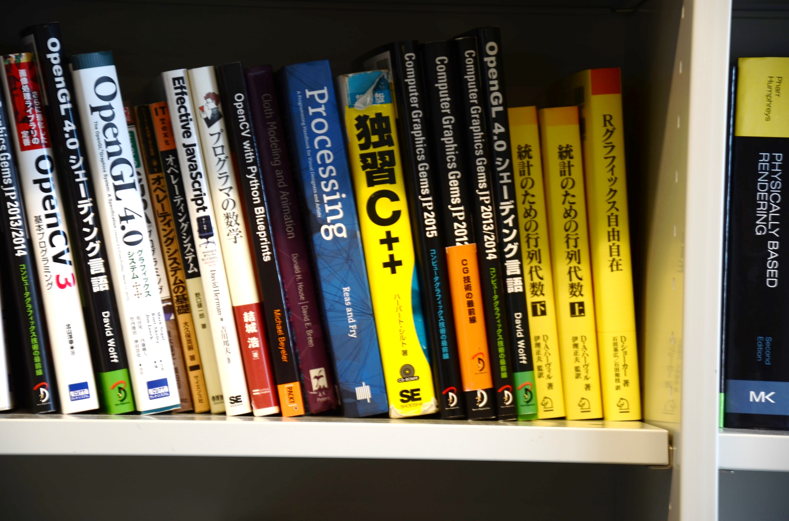
被写体とレンズの距離を固定し，投影面を動かした例
ピントがあった（点光源が点になる）位置Bでは，鮮明な画像が得られる
位置AやBでは点光源が点でなく面として投影されるためボケる
被写体
A
B
C
A
B
C

Slide 15
投影面を動かした際にピントの合う位置は？
投影面が遠いほど近くのものにピントが合う
投影面がレンズに近いほど遠くにピントが合う
投影面
投影面
投影面

Slide 16
焦点位置に撮像素子を配置した場合
無限遠にある点光源は平行光線となる
この平行光線はちょうど焦点位置にて像を結ぶ
点光源
点光源

Slide 17
薄肉レンズモデル：ガウスのレンズ公式
$$\frac{1}{f}=\frac{1}{A}+\frac{1}{B}$$
点光源
d
a
b
o
e
h
c
主点
g
A
B
f
f
練習：ガウスのレンズ公式を証明せよ
Notes:
ado : ghoが相似なので
A:B＝ab : gh → A * gh = B * ab → gh / ab = B/A
doe : gheが相似なので
do : hg＝ f : B- f → ab * (B-f) = hg * f → hg / ab = (B-f) /f
do = abの関係を利用した
→ Bf = A B - A f
→ 1/A + 1/B = 1/f
A = BF / (B-f)
f=24 mm B = 30 mmの場合
A = BF / (B-f) = 720/6 = 120mm
f=24 mm B = 24.1 mmの場合
A = BF / (B-f) = 5784 mm

Slide 18
厚肉レンズモデル
レンズ厚みを無視できないレンズ
後側主点P’と後側焦点F’ :
レンズ左側（物体側）から来る平行光が集まる位置を後側(こうそく)焦点と呼ぶ
レンズ左側（物体側）から来る平行光の入射・出射光の交点が成す面を後側主平面と呼ぶ
後側主平面と光軸の交点を後側主点と呼ぶ: P’
前側主点Pと前側焦点F :
レンズ右側（撮像素子側）から入射した平行光が集まる位置を前側焦点と呼ぶ
薄肉レンズではPとP’が一致する
By en:User:DrBob
[CC-BY-SA, 3.0]

Slide 19
撮影パラメータ
カメラ撮影の際，所望の絵を得るため各種パラメータを調整する
撮影画角
絞り
シャッタースピード（露光時間）
ISO感度
ピント
レ
ン
ズ
絞り
シャッタ｜
撮像素子
アナログ信号処理
回路
AD変換
デジタル信号処理回路
USB
光
光
メモリ
カード
光
液晶
モニタ
光

Slide 20
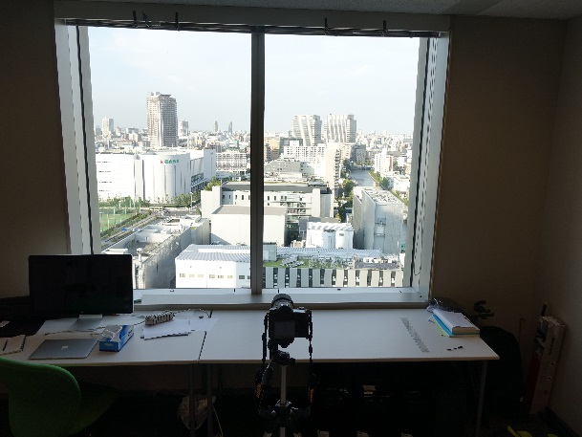
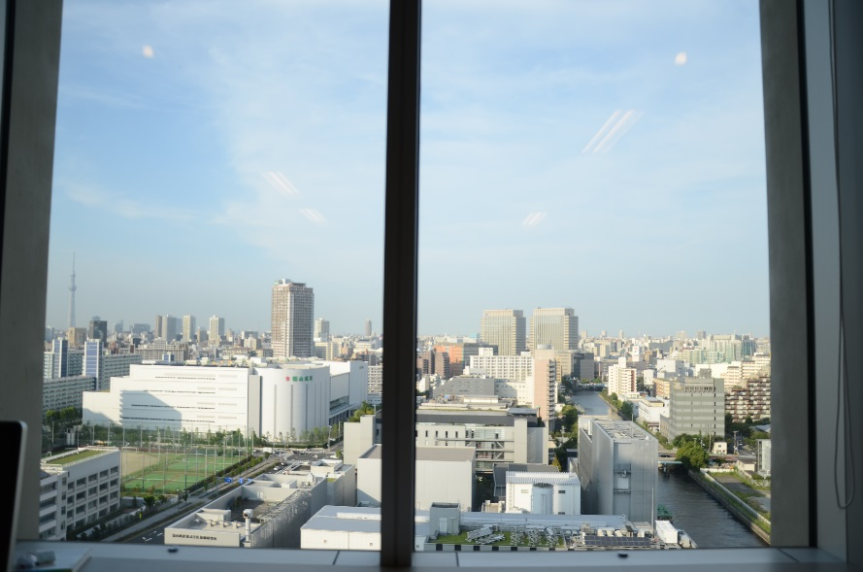
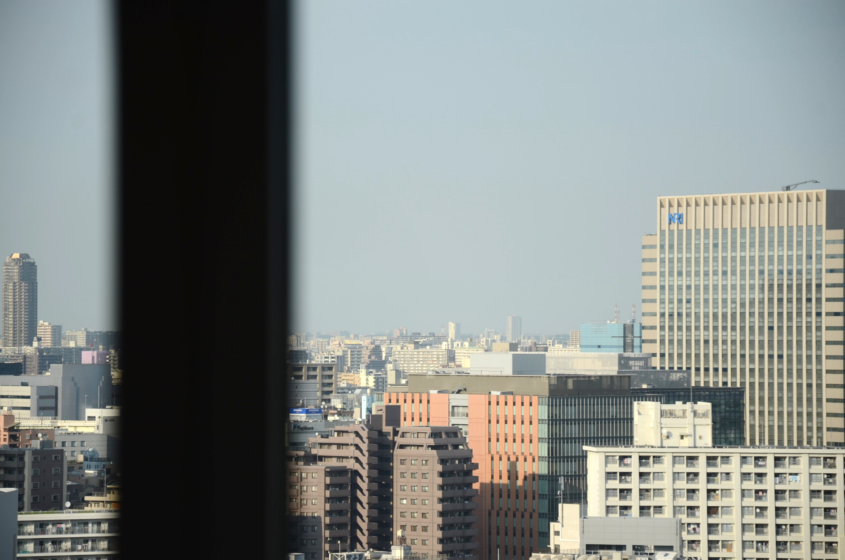
画角
写真はD7000にて撮影
素子サイズAPS-C
画角
画角
f
f
広角: f=24mm
望遠: f=105mm
画角とは撮影範囲のこと．レンズの焦点距離と素子サイズにより定まる
カメラ本体により素子サイズが定まる
フルサイズ – APS-C – 1型 – などなど（一般的に大きいと高い）
レンズにより焦点距離fが定まる
単焦点レンズ : 焦点距離を変更できないレンズ
ズームレンズ : 焦点距離を変更できるレンズ
Notes:
開放F値

Slide 21
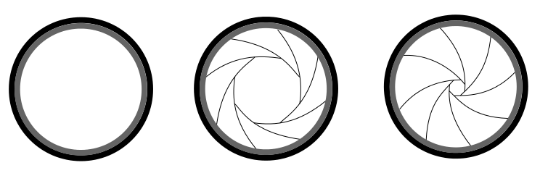
絞り（F値）
By Allophos
[CC-BY-SA, 3.0]
From Wikipedia
絞りとは，光量調整のためレンズ直径を調整できる機構のこと
絞る（F値-大）: 光量が減り，被写界深度が深くなる（ボケにくくなる）
開く（F値-小）: 光量が増え，被写界深度が浅くなる（よくボケる）
F値（F-number）とは，レンズの集光性能を表す量
F値 = 焦点距離 / レンズ直径 と定義される
F値が小さい→多くの光を取り込める
F値が大きい→取り込む光は少ない
“絞り”により直径Dを小さくすることでF値を調整できる
Notes:
Dが大きい → 多くの光を取り込める
Dが小さい → 取り込む光は少ない fが大きい（遠い）→ 像が大きく（薄くor暗く）なる
fが小さい（近い）→ 像が小さく（濃くor明るく）なる
開放F値

Slide 22
シャッタースピード（露光時間）
シャッタースピード（露光時間）とは， 撮像素子に光を当てる時間のこと
露光時間を2倍にすると，光量が2倍になり，画像は2倍明るくなる
メカニカルシャッター : 物理的な機構で露光時間を調整
電子シャッター : 電子的な制御で露光時間を調整
露光時間が長い → 画像は明るく、動いているものはボケる
露光時間が短い → 画像は暗く、動いているものもボケにくい

Slide 23
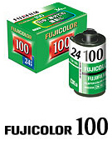
ISO感度
ISO感度とは，撮像素子の感度のこと
もともとはフィルムの感度のこと．
夜は高い感度のフィルムを使う、 などとして使い分けていた
カメラの機種によっては，ISO感度を設定できるものも多い
ISO100に対してISO400は4倍の感度になる
一般的に感度を上げるとノイズが増える
Sony α7の感度は ISO400,000以上!
https://www.youtube.com/watch?v=7RyiS-mrp1c
© 富士フイルム株式会社 2017
fujifilm.jpより画像を引用
Notes:
D7000で

Slide 24
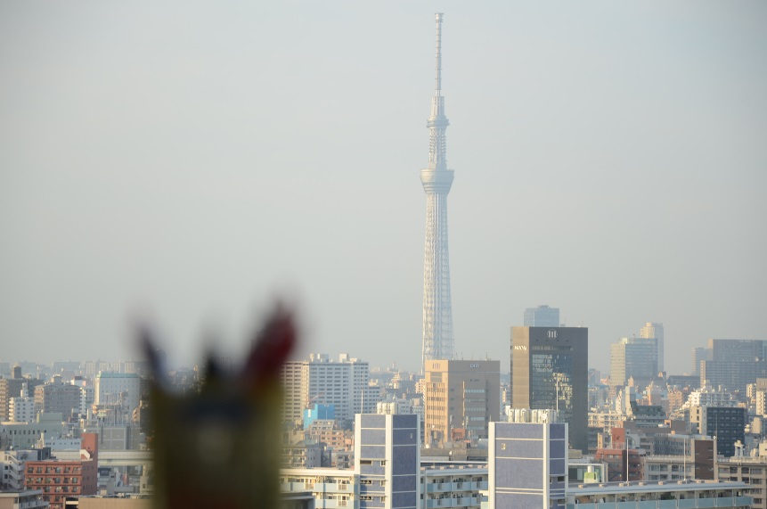
ピント
A
A
B
B
レンズと撮像素子の距離を変化させることでピント調節
オートフォーカス : 画像処理によりカメラが自動でピントを合わせる
マニュアルフォーカス : フォーカスリングをまわすことでピントを調整できる
※実際のカメラレンズのピント調節はもう少し複雑な機構になっている

Slide 25
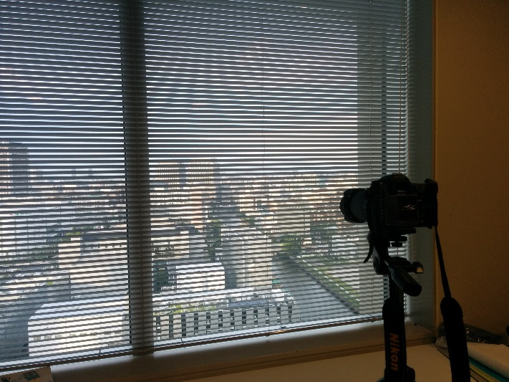
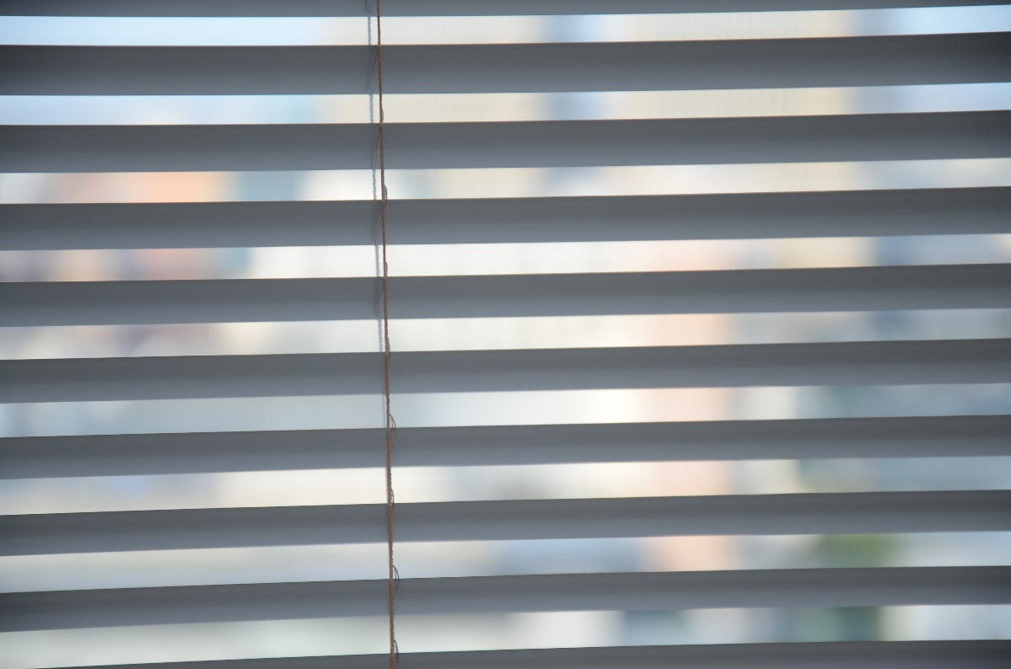
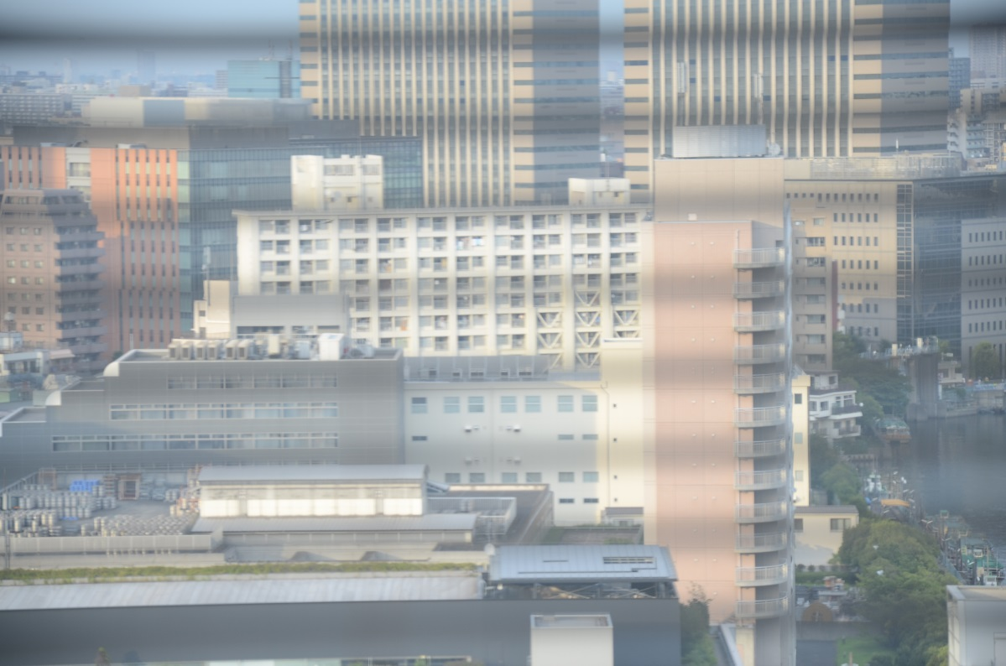
ピント調節の例
ピンホールカメラと違いレンズは広い面積で光を集めるのでブラインドの奥の像も復元できる

Slide 26
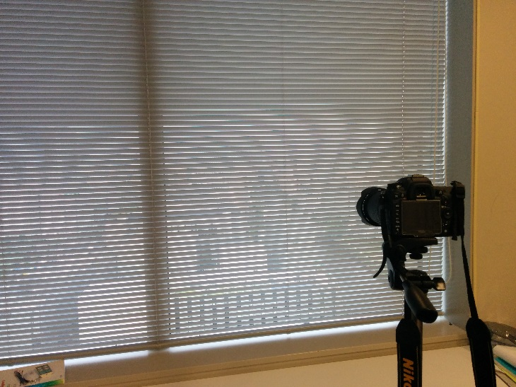
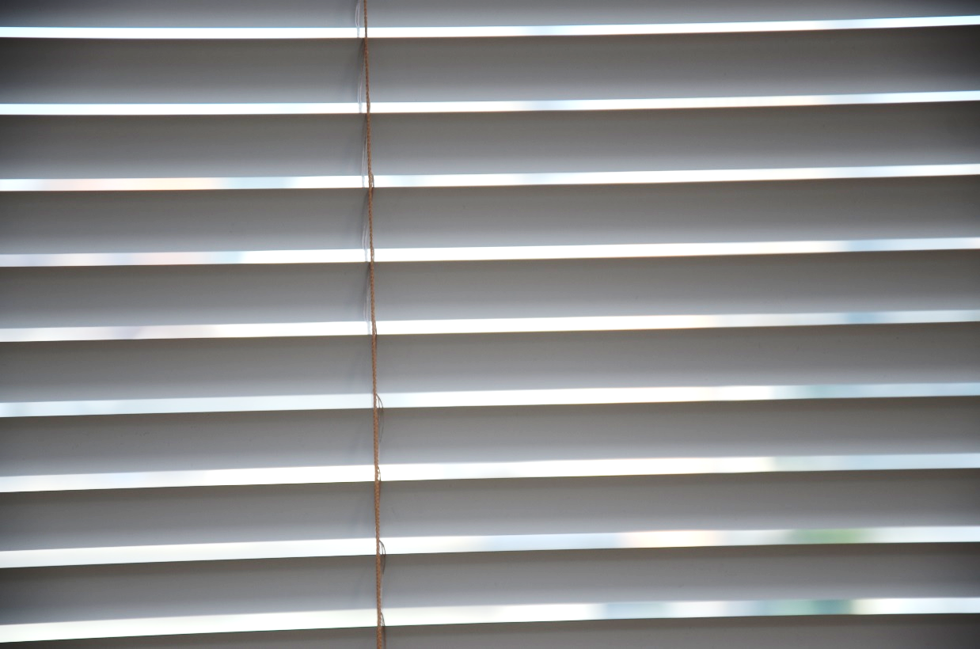
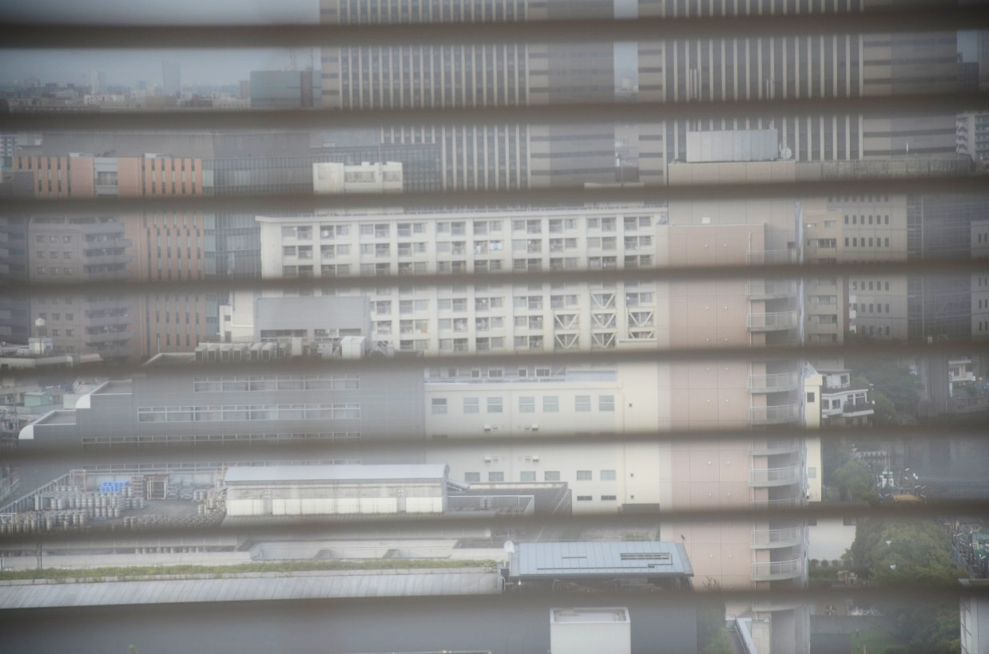
ピント調節の例
ピンホールカメラと違いレンズは広い面積で光を集めるのでブラインドの奥の像も復元できる

Slide 27
問: Bに焦点が合うよう投影面を配置したとき， Bの奥(A)と手前(C)ではどちらがよりぼけるか？ その理由を簡潔に説明せよ．
A
B
C
投影面

Slide 28
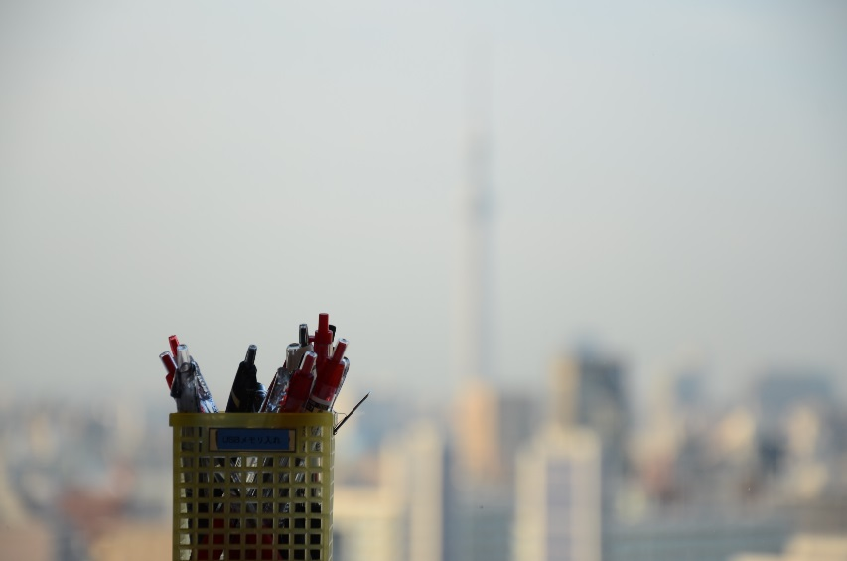
まとめ：デジタルカメラ
最も一般的な画像取得装置であるデジカメの基本について紹介
デジタルカメラの種類
コンデジ, ミラーレス一眼，一眼レフ
画像生成の幾何モデル
ピンホールカメラ
薄肉レンズ
厚肉レンズ
撮影パラメータ
画角
絞り
シャッタースピード（露光時間）
ピント
参考:撮影パラメータ

Slide 29
人間の視覚

Slide 30
可視光
可視光とは電磁波のうち人の目で見えるもの
波長 : 約400nm ~ 約 800nm
電波
1μm
1mm
1cm
m
10⁻³
10⁻²
10⁻¹
10⁰
10¹
10²
10³
10⁴
10⁵
10⁶
10⁷
10⁸
10⁹
10¹⁰
10¹¹
ガンマ線
エックス線
紫外線
可視光線
近赤外線
遠赤外線
マイクロ波
超短波
短波
中波
波長
[nm]

Slide 31
何故，色の三原色はあるのに音の三原音はないか？両方とも波なのに．

Slide 32
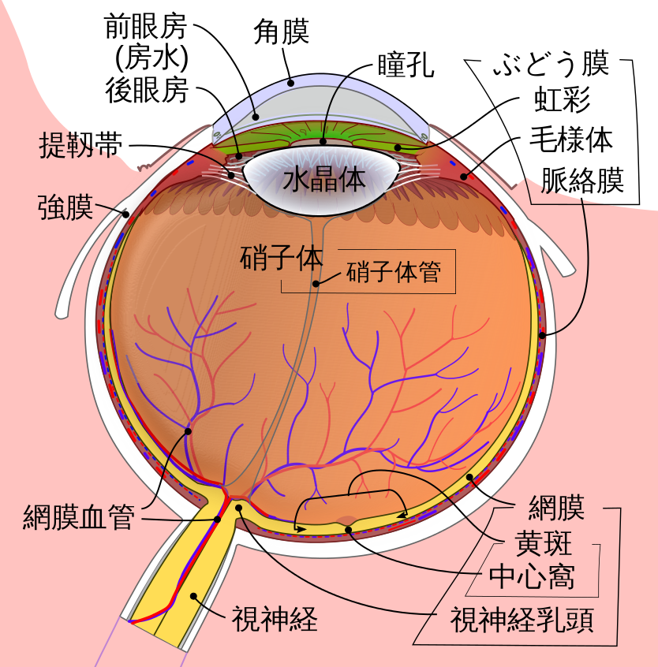
人間の視覚
人間の眼球は直径約24mmの球状
主要な組織と機能は以下の通り
角膜 : 集光
水晶体 : 焦点調整
虹彩 : 光量調整（絞り）
網膜 : 光を電気的な信号に変換
中心窩 : 中心視野（注視物はここに結像）
網膜には2種類の視細胞が分布する
錐体：色に関する情報を得る
L錐体(赤錐体), M錐体(緑錐体), S錐体(青錐体)
桿体 : 弱い光の明るさ情報を得る
By Rhcastilhos (translated by Hatsukari715) [CC0]

Slide 33
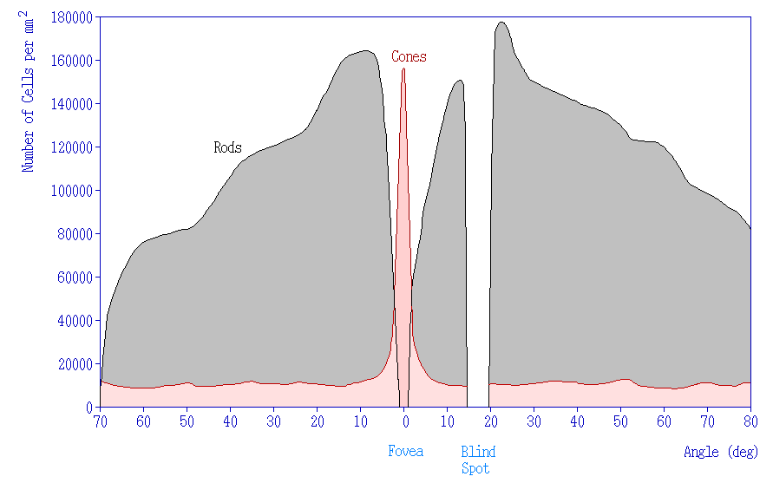
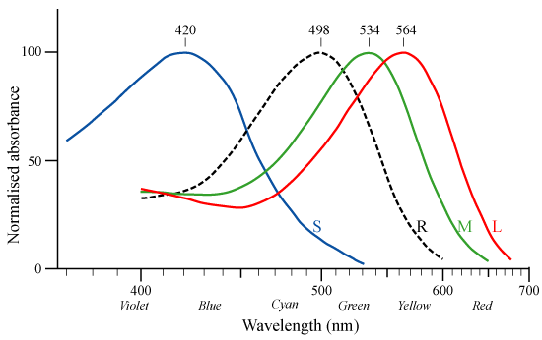
錐体細胞と杆体細胞
錐体細胞(Cone cell)
680万個程度
中心窩周囲2度付近に分布
比較的明るい光に反応（＞0.01cd/m²）
L錐体(赤錐体), M錐体(緑錐体), S錐体(青錐体)の三種が存在し，色情報を判別
生まれつき3種の錐体を持たない人も多い (日本人男性5%, 女性0.2%)
桿体細胞(Rod cell)
1億2500万個程度
中心窩にはなく視覚10°付近に分布
比較的くらい光に反応（＜3.0cd/m²）
暗所視：暗所では桿体のみが働くためものの形は分かるが色は認識できない
そらし目 : 非常に暗いもの（星など）を見る場合，周辺視野を利用すると良く見える
桿体
By Jochen Burghardt [CC-BY-SA 3.0]
By Maxim Razin based on work by w:User:DrBob and w:User:Zeimusu [CC-BY-SA 3.0]

Slide 34
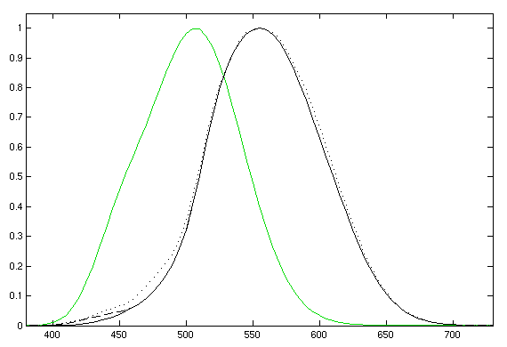
人の感じる明るさ
標準分光視感光率
人の目は光の波長によって感じる明るさが異なる
紫外線/赤外線:どんなに強くても見えない
緑付近 : 明るく見える
青付近 : 強い光でも暗く見える
感じる明るさは，明所視・暗所視でも変化
明所視の感度のピーク: 555nm付近
暗所視の感度のピーク: 507nm付近
放射量 : 光の電磁気的エネルギー [W]
測光量 : 放射量に対して人の視覚の感度で重み付けを行なったもの[lm（ルーメン）]
暗所視
明所視

Slide 35
まとめ: 人間の視覚
電磁波のうち波長400~800nmの可視光を認識できる
目の構造
角膜、水晶体、虹彩、網膜
視細胞
錐体 : 明るい光に反応し，色の識別を担う
桿体 : 暗い光に反応し，明るさを識別する
明所視・暗所視
そらし目
色の認識法
測光量
By Rhcastilhos (translated by Hatsukari715) [CC0]

Slide 36
表色系
以下参考資料
おそらく皆さんは，RGB、YUV、HSVなど，色を数値的に表す方法を扱ったことがあると思います．これらの体系がどのように構築されたかを紹介します．
参考文献
「大田登著，色彩工学」
※わかりやすかったのでお勧めです。

Slide 37
表色系
色を定量的に表すことを表色（Color specification）といい，表色のための一連の規定と定義を表色系（Color System）という．
表色系には，顕色系と混色系とがある
顕色系
色の見え方に基づいて構築された体系
例）マンセル表色系
混色系
ある色と等色にするための色の混合割合に基づいて構築された体系
例) CIE-RGB

Slide 38
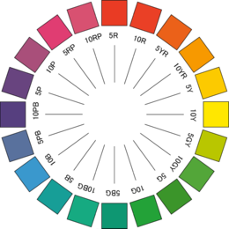
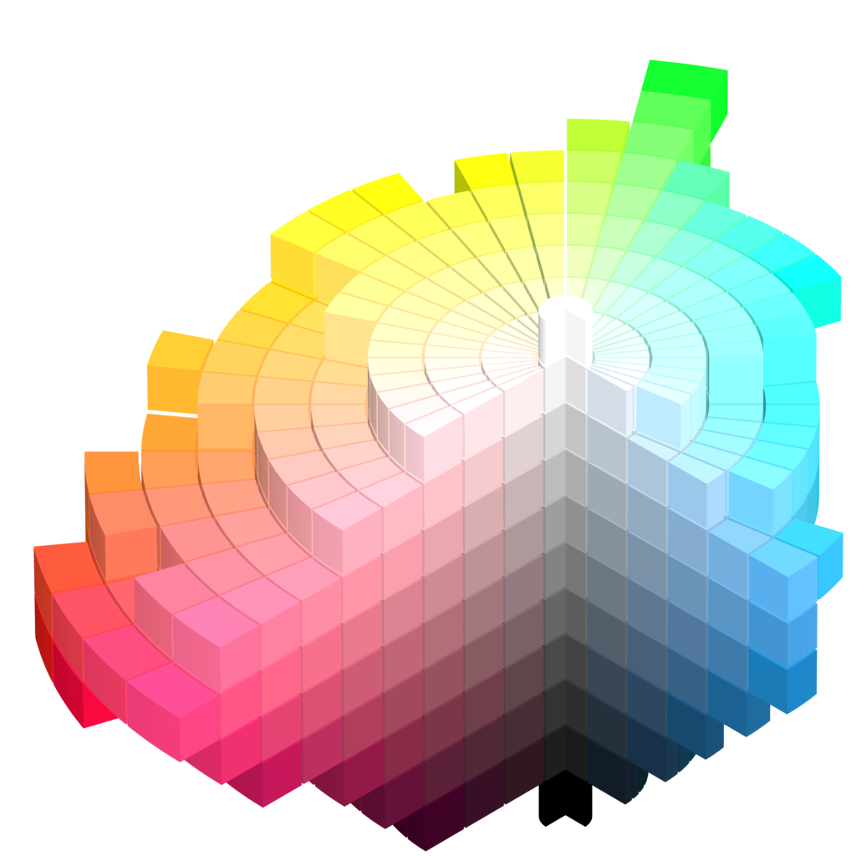
マンセル表色系
米国の画家 Munsellが1905年に考案し，米国光学会(OSA)が1930年代に尺度を修正した表色系
心理学的な観点から，3属性で定義
色相: 色の違いを表す属性．赤黄緑青緑を円上に配置し，円全体を100等分（色相環）．各色相には“10R”などの名前がつく．
明度: 色の明るさを表す属性で，黒~白を11段階に分割．
彩度: 色の鮮やかさを表す属性で，無彩色から最も鮮やかな色まで等分割に区切る．
ある資料のマンセル記号（色相・明度・彩度）を求めるには，資料と色票を見比べ最も一致する色票を探す
ある色が（色相1.6YR, 明度6.3, 彩度3.9）ならば，「1.6YR6.3/3.9」 とマンセル記号で表記できる
※色票とぴったり一致しない場合は視感評価で少数第一位を決定
※色票とは，実際の色見本のこと（amazonなどで買える）
By 著者不明
From Wikipedia
[CC-BY-SA 3.0]
明
度
彩度
By SharkD [CC-BY-SA 3.0]

Slide 39
加法混色と減法混色
混色
複数の色の光を混ぜて別の色の光を作ること
赤・緑・青をうまく混ぜると任意の色を作れる
加法混色
複数の色の光が同時に目に入射して生じる混色のこと
黒い背景に色を持った光を加えていく
通常，赤・緑・青の3色の光を利用する
減法混色
白い紙に複数の塗料を混ぜて色を作る，または，複数重ねた色つきフィルタ越しに白色光を見るような混色
フィルタや塗料は白色光から特定スペクトルを除去する
通常，シアン・マゼンダ・イエローの3色を利用する
→ 3色の混合で任意の色ができるのって実は結構不思議では？音は混ぜられる？
By Quark67 [CC-BY-SA 3.0]
マゼンダ
（Gを吸収）
イエロー
（Bを吸収）
シアン
（R吸収）
By Quark67 [CC-BY-SA 3.0]

Slide 40
等色（色合わせ: color matching）
試料光[F]と見た目の色が一致するよう，赤色[R], 緑色[G], 青色[B]の混合割合を調整する手法
[R][G][B]それぞれをr,g,bだけ混合して，試料光[F]と同じ見た目が得られたとき
[F] $≡$ r[R] + g[G] + b[B]
と表記する
※等色は「人が等しく見える」ように混合した割合である
※等号の左辺の色と右辺の色に含まれるスペクトル分布が同じという意味ではない
[R]
[G]
[B]
各光源の強度を調整する

Slide 41
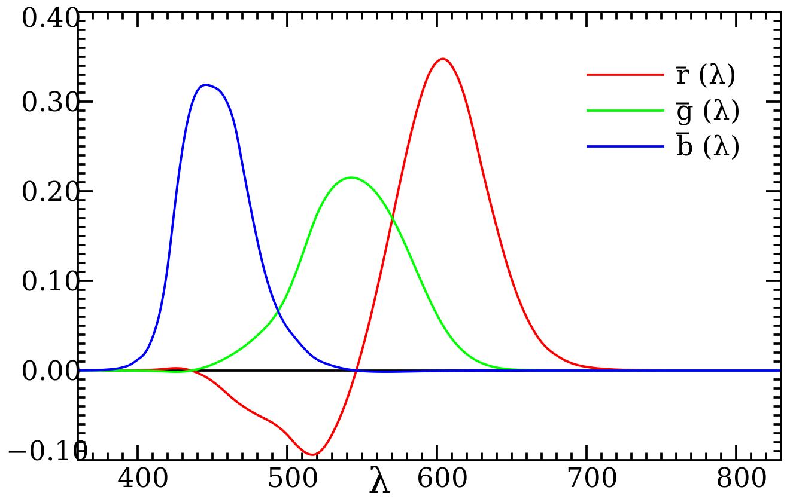
CIE RGB系
[R]
[G]
[B]
原刺激として以下の単色光を用意
[R] : 700nm,
[G] : 546.1nm,
[B] : 435.8nm
[R]:[G]:[B] = 1.0 : 4.5907 : 0.0607 で混色すると白色に（測光量単位）
等色実験: 様々な波長の単色光に対し等色となる原刺激の光量を測定する
→ 等色関数$\overline{r}\left(λ\right),\overline{g}\left(λ\right),\overline{b}\left(λ\right)$が得られる
CIE : 国際照明委員会 は1931年にGuildのデータ（観測者7人）とWrightのデータ（観測者10人）の平均を取って等色関数を採用
等色関数
$$\overline{b}\left(λ\right)$$
$$\overline{r}\left(λ\right)$$
$$\overline{g}\left(λ\right)$$

Slide 42
CIE RGB系
[R]
[G]
[B]
等色関数$\overline{r}\left(λ\right),\overline{g}\left(λ\right),\overline{b}\left(λ\right)$があると…
→ 任意の“単色光”を再現する原刺激の混合割合が分かる
→ 単色でない任意の光$F$も再現できる
等色関数
$$r=\int_{0}^{∞}{F(λ)\overline{r}\left(λ\right)dλ}, g=\int_{0}^{∞}{F(λ)\overline{g}\left(λ\right)dλ}, b=\int_{0}^{∞}{F(λ)\overline{b}\left(λ\right)dλ},$$
$$\overline{b}\left(λ\right)$$
$$\overline{r}\left(λ\right)$$
$$\overline{g}\left(λ\right)$$
※$F(λ)は$再現したい光の分光分布
※$r,g,b$は$F(λ)$を再現する原刺激の混合量
これで色を(r,g,b)の3値で表現できるようになった．

Slide 43
CIE RGB系
等色関数$\overline{r}\left(λ\right),\overline{g}\left(λ\right),\overline{b}\left(λ\right)に負$値がある…
『赤緑青の原刺激で任意の色を表現できる』は正しくなく，どう混ぜても色合せできない単色光があった
試料光側に色を足して色合せした
等色関数
$$\overline{b}\left(λ\right)$$
[R]
$$\overline{r}\left(λ\right)$$
[G]
[G]
$$\overline{g}\left(λ\right)$$
[B]
[B]
[R]
等色関数が負値を含まないよう，基底変換を施したCIE-XYZ系も考案された

Slide 44
まとめ：表色系
色を定量的に表すことを表色といい，表色のための一連の規定と定義を表色系という．
顕色系 : 色の見え方に基づいて構築された体系（マンセル表色系）
混色系 : 色の混合割合に基づいて構築された体系（CIE-RGB）
加法混色と減法混色
等色（色合わせ: color matching）
CIE-RGB表色系

